Slide 1
교회 소년부 스마트 출석부
관리자 사용 매뉴얼
반별 출석 검토, 통계 출력, 계정과 달란트 설정

Slide 2
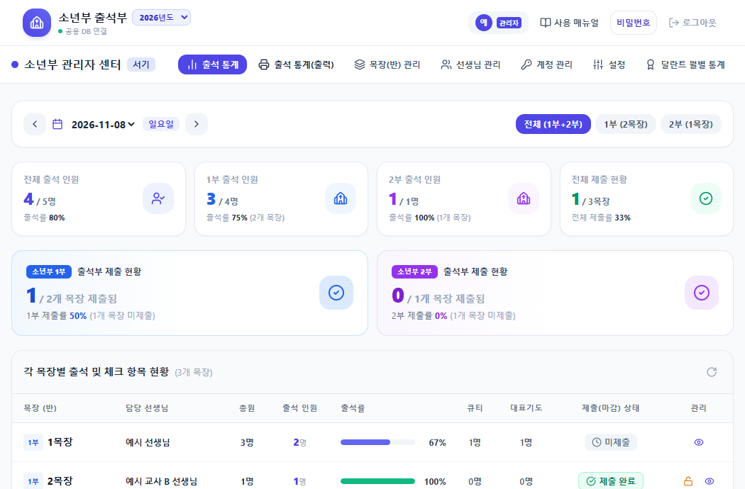
주간 출석 통계 확인
01
연도와 주일 선택
상단에서 연도를, 출석 통계 화면에서 조회할 주일을 선택합니다.
02
반별 출석과 제출 상태 확인
전체, 1부, 2부 필터로 조회 범위를 좁히고 반별 출석 인원과 마감 여부를 확인합니다.
03
반별 상세 열기
관리 열의 눈 아이콘을 눌러 학생별 출석과 활동, 선생님 메모를 확인합니다.
예시 데이터로 캡처한 화면
관리자 매뉴얼 · 2 / 6

Slide 3
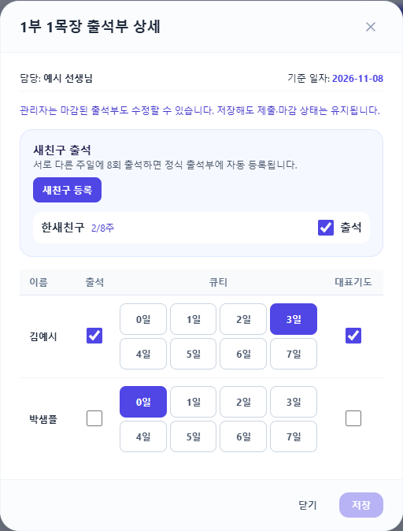
반별 수정과 새친구 관리
01
출석 기록 수정
반별 상세에서 학생별 항목을 수정하고 저장합니다. 마감된 출석부도 관리자 화면에서 수정할 수 있습니다.
02
새친구 등록과 주일 출석
반별 상세의 새친구 등록에서 정보를 입력한 뒤 해당 주일의 출석을 체크합니다.
03
등반과 집계
새친구도 첫 출석부터 통계에 포함됩니다. 서로 다른 주일에 누적 8회 출석하면 정식 명단에 올라갑니다.
예시 데이터로 캡처한 화면
관리자 매뉴얼 · 3 / 6

Slide 4
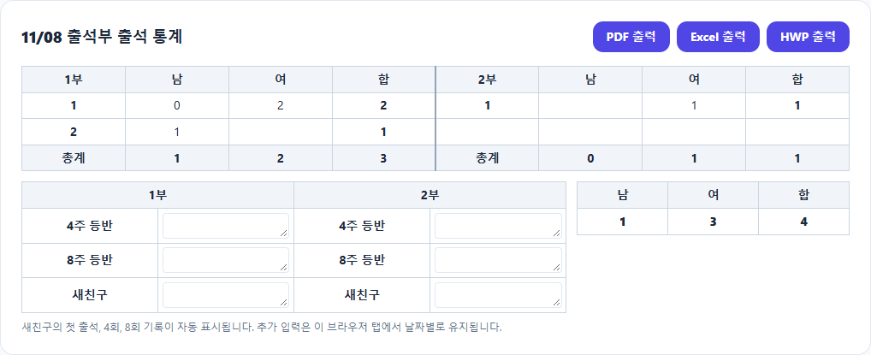
출석 통계 출력
01
출력 전용 메뉴 열기
출석 통계(출력)에서 주일을 선택하고 부별 남녀 인원과 전체 합계를 확인합니다.
02
등반 내역 확인
첫 출석과 4회·8회 기록이 표시됩니다. 별도로 남길 이름이나 메모는 해당 칸에 입력합니다.
03
파일 받기
PDF 출력은 인쇄창에서 PDF로 저장합니다. Excel 출력과 HWP 출력은 각각 파일을 다운로드합니다.
예시 데이터로 캡처한 화면
관리자 매뉴얼 · 4 / 6

Slide 5
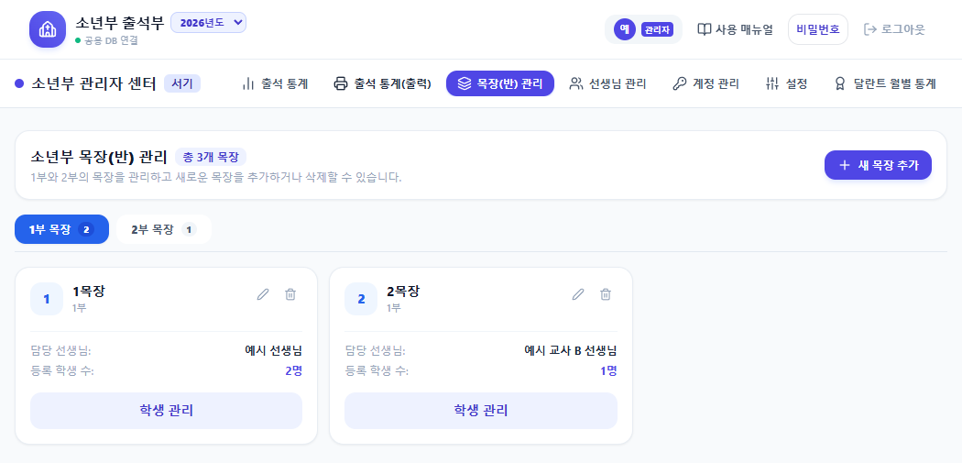
목장·교사·계정 관리
01
목장과 학생 관리
목장(반) 관리에서 연도별 목장과 학생 정보를 관리합니다.
02
선생님 배정
선생님 관리에서 교사 계정을 등록하고 선택한 연도의 목장 배정을 확인합니다.
03
관리자 계정 확인
계정 관리에서 관리자 등록과 계정 정보를 확인합니다.
예시 데이터로 캡처한 화면
관리자 매뉴얼 · 5 / 6

Slide 6
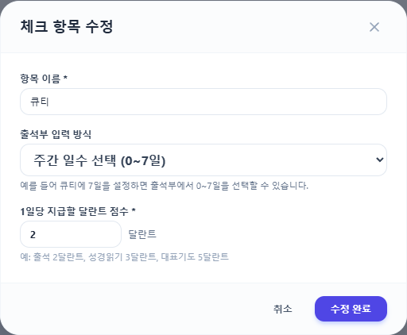
출석 항목과 달란트 설정
01
항목 추가 또는 수정
설정의 출석부 체크 항목 및 달란트 점수 설정에서 항목을 추가하거나 수정합니다.
02
입력 방식과 점수 결정
체크박스 또는 주간 일수 선택을 지정하고, 1회 또는 1일당 달란트 점수를 입력합니다.
03
월별 달란트 조회
달란트 월별 통계에서 월과 대상을 선택해 확인한 뒤 필요하면 엑셀로 다운로드합니다.
예시 데이터로 캡처한 화면
관리자 매뉴얼 · 6 / 6

